Slide 1
Алгоритмы во внешней памяти

Slide 2
Другая модель
Подсчет операций CPU → подсчет операций I/O
Чтение из RAM ~50-100ns
Чтение с HHD ~1-10ms
N – размер входных данных
M – размер оперативной памяти
B – размер блока чтения и записи данных
T(N, B) {по факту T(N, M, B)} – количество операций чтения/записи при решении задачи

Slide 3
Пример
В файле записаны целые числа, нужно найти их сумму
Завести счетчик в памяти
Прочитать входные данные и просуммировать
Вывести результат
T(N) = O(N/B) = O(scan)

Slide 4
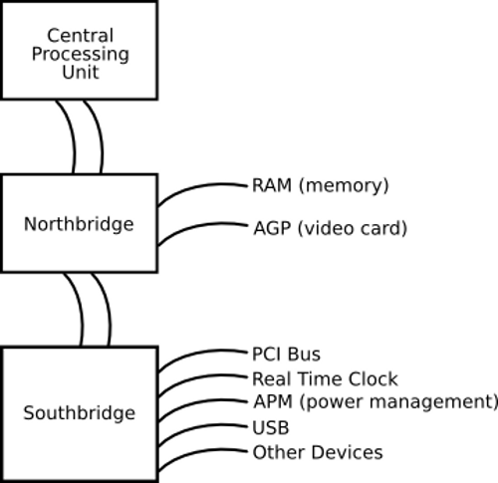
Архитектура
Но с 1970-80
CPU ускорился более 25000 раз
RAM увеличился в 1000-2000 раз
1-10 Gb/s
1-10 Gb/s
100-2000Mb/s

Slide 5
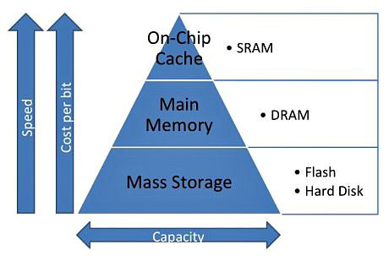
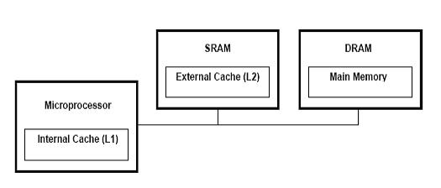
Оперативная память

Slide 6
Но кроме нас …
На каждом уровне есть буферы
В оперативной памяти (у менеджера)
На HDD (после seek у себя в буфер он скорее всего скопирует больше, чем вы запросили сразу)
У операционной системы (провязка между файлами и памятью)

Slide 7
Вопрос?
Определить скорость доступа к оперативной памяти
Определить скорость чтения из оперативной памяти
Определить скорость доступа к HDD/SSD
Определить скорость чтения с HDD/SSD

Slide 8
Какие будут задания
Теоретические задачи
Нужно придумать алгоритм (корректный)
Подсчитать количество операций I/O
Практические задачи
Реализовать придуманный алгоритм
Протестировать его при различных значениях N, M, B
Протестировать работу вашего алгоритма в системе автоматического тестирования iRunner
Использовать или не использовать существующую библиотеку для работы во внешней памяти (http://stxxl.sourceforge.net/)

Slide 9
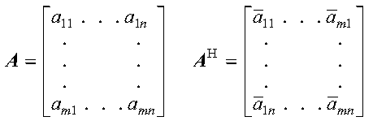
Задача 1. Транспонирование
O(scan)
B^2 < M
n, m > B
2) O(N/min(B, M^0.5))

Slide 10
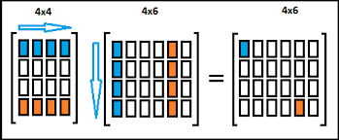
Задача 2. Перемножение матриц
Пусть матрицы квадратные KxK
O(K^3/B)
O(K^3/B^2), B^2 < M
O(K^3/min(B^2, BxM^0.5)

Slide 11
Множества
P = {p_1, p_2, …, p_n}
Q = {q_1, q_2, …, q_m}
P∩Q = ?
PUQ = ?
P∕Q = ?
Все операции O(sort).

Slide 12
Порядковая статистика
A = {a_1, a_2, …, a_n}
Найти медиану A:
b_1 <= b_2 <= … <= b_{n/2} <= … <= b_n (перестановка элементов А)
Найти b_{n/2}.

